Slide 1
Проектирование и программная реализация игры “МатРог” в жанре Рогалик
Школа: ГБОУ №2200
Класс: 10 “И”
ФИО: Мусин Рамиль Ильдарович, Карелин Артём Дмитриевич
Руководитель: Каймашников Денис Михайлович
Москва, 2025

Slide 2
Актуальность
Интерес падает в классических форматах (учебники, лекции), потому что мало динамики и мотивации. Геймификация решает это за счёт вызова, прогресса и быстрого фидбэка.
Игровые механики повышают вовлечённость и регулярность практики.
Rogue-like даёт повторяемость и мотивацию через риск/награду -
- подходит для навыковой тренировки.

Slide 3
Какую проблему решает проект?
Учащиеся теряют мотивацию при рутинной практике и быстро бросают подготовку.
Отсутствуют компактные интерактивные форматы, сочетающие случайность и обучение.
Нужен инструмент, где обучение идёт через игру: решение задач = прогресс персонажа.

Slide 4
Целевая аудитория
Школьники и студенты (12-14 лет), любящие игры и нуждающиеся в регулярной практике.
Учителя и репетиторы, ищущие интерактивные инструменты для занятий.
Родители, которые хотят поддержать обучение ребёнка через безопасную игровую мотивацию.

Slide 5
Цель работы
Разработать интерактивную образовательную игру «МатРог» в жанре rogue-like для учащихся 12-14 лет, повышающую мотивацию к изучению предмета (математика/логика) через игровые механики случайной генерации уровней и прогрессии персонажа.

Slide 6
Задачи работы
1. Проанализировать рынок образовательных игр и потребности целевой аудитории.
2. Проанализировать предметную область: темы и форматы задач.
3. Спроектировать игровые механики: уровни, награды, адаптация.
4. Спроектировать архитектуру и формат хранения контента.
5. Разработать модуль генерации уровней и проверки ответов.
6. Реализовать клиентский прототип (UI/UX).
7. Провести пользовательское тестирование и доработать баланс.
8. Подготовить документацию, демо-материалы и презентацию.

Slide 7
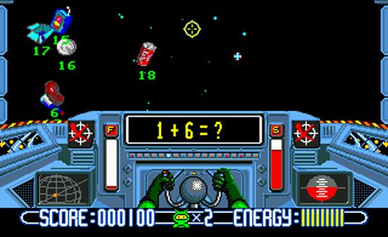
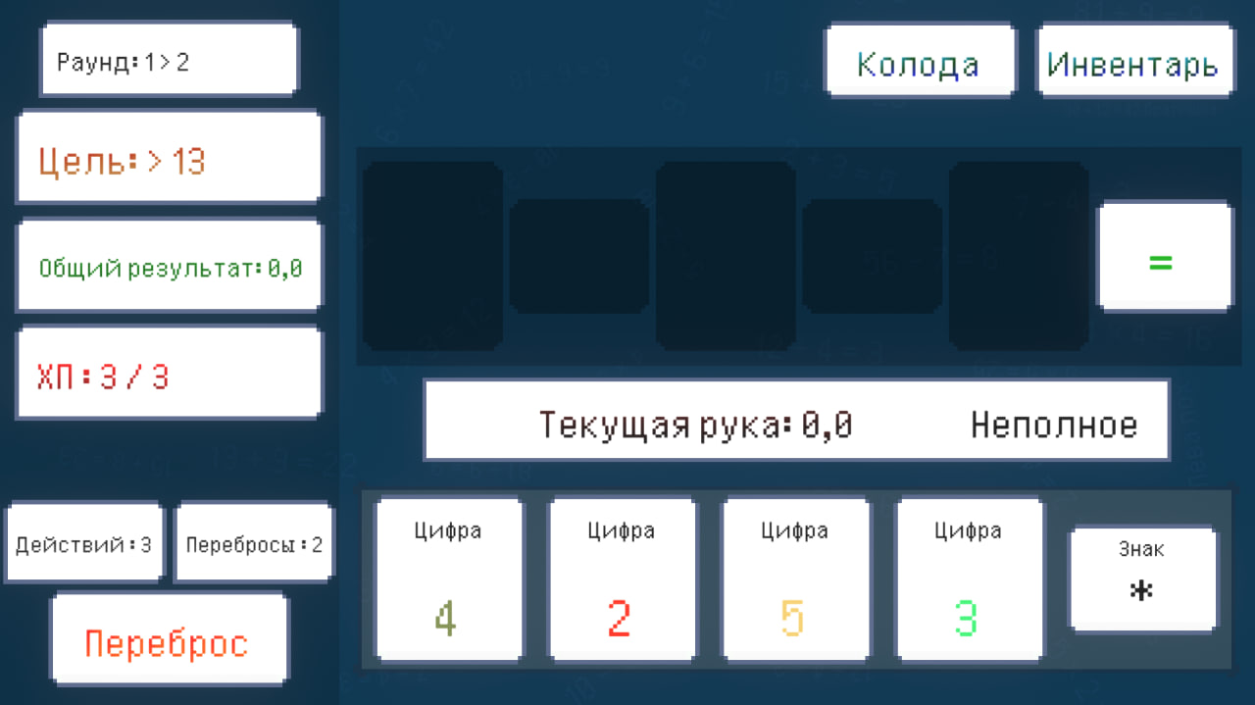
Аналоги и конкуренты
MathRogue - инди-roguelike с выражениями: плюсы - оригинальная механика, минусы - мало контента.
Math Blaster - классика аркад-обучалок: плюсы - простота, минусы - устаревший формат.
The Counting Kingdom - математическая tower defense: плюсы - сюжет и динамика, минусы - рассчитана на младших и платная.

Slide 8
Анализ предметной области
Педагогика: короткие задачи + пошаговые объяснения.
Игровой дизайн: процедурная генерация уровней → реиграбельность, механика риск/награда (мотивация), перманент-прогресс (апгрейды).
Метрики: точность по теме (%), доля вернувшихся игроков через 7 дней, среднее время на вопрос (индикатор сложности).
Технологии: масштаб - Unity; БД: SQLite → PostgreSQL.
Безопасность: минимум ПД (user_id, псевдоним, метрики); токены - в env.

Slide 9
Проектирование проекта
Цель: создать обучающую игру «МатРог» - процедурные уровни + практика навыков.
ЦА: школьники 12–14 лет, учителя как вторичная аудитория.
Ключевые механики: генерация комнат с задачами, проверка ответов, награды (+XP/−XP), перманент-прогресс.
MVP: проход одной комнаты → проверка → фидбек → базовая статистика.
Срок завершения полного релизного проекта - июнь 2026 года

Slide 10
Инструменты разработки
Языки: С++, Unity/C#
БД: SQLite (MVP) → PostgreSQL (прод).
Инструменты: VSCode, простая CI, Visual Studio.

Slide 11
Разработка
1. Подготовить контент: формат вопросов (CSV/JSON).
2. Реализовать генератор комнат/уровней (C++ / Unity).
3. Сделать логику задач и проверку ответов (C++ / C#).
4. Интерфейс и сцены в Unity (игровая механика, ввод ответов).
5. Хранение и запись статистики в SQLite; подготовка миграции в Postgres.
6. Быстрое тестирование (играбельный прототип → правки → документирование).

Slide 12
Результат работы
Рабочий прототип (играбельная комната с задачами).
База вопросов в формате JSON/CSV + API для выдачи.
Сбор базовой аналитики: процент верно решённых задач, сессии, время на вопрос.

Slide 13
Планы развития
ver.2: подсказки, адаптивная сложность, магазин апгрейдов.
ver.3: квесты/мультиуровни, мультимедиа в задачах, PvP/соревнования.
Масштабирование: миграция на PostgreSQL

Slide 14
СПАСИБО ЗА ВНИМАНИЕ!

